Slide 1
MathKGZ --
Эквиваленттүүлүк – Бөлчөктөр, Ондуктар жана Пайыздар – Казына Издөө көндүмү
Окуучулар жеке (же жуп болуп) каалаган суроо плакаттан баштай алышат.
Алар жоопту эсептеп чыккандан кийин, ошол жооп бар плакатты табышы керек. Окуучулар бир суроодон экинчи суроого толук тегеренип жолду бүтүргөнгө чейин улантышат.
Окуучулар чыгарган суроолорунун тамгаларын жазып алышы керек.Унутуп калбаш үчүн
(ачык пластик файл капчыктарга плакаттарды салып коюңуз алар сизге тез жана оңой көрсөтүүгө жардам берет.)

Slide 2




КАЗЫНА ИЗДӨӨ
Бөлчөктөр,
Ондуктар
&Пайыздар

Slide 3


$$0.65$$
i
Берилген ондукту, бөлчөккө айландыр.
$$0.8$$

Slide 4


$$5\%$$
w
Берилген бөлчөктү, пайызга айландыр.
$\frac{11}{20}$

Slide 5


$$\frac{83}{100}$$
A
Берилген пайызды, ондукка айландыр.
$$1\%$$

Slide 6


$$\frac{11}{50}$$
f
Берилген ондукту ,бөлчөккө айландыр.
$$0.24$$

Slide 7


$$\frac{6}{25}$$
o
Берилген пайызды, ондукка айландыр.
$$15\%$$

Slide 8


$$30\%$$
q
Берилген ондукту, пайызга айландыр.
$$0.99$$

Slide 9


$$0.15$$
x
Берилген ондукту, бөлчөккө айландыр.
$$0.83$$

Slide 10


$$\frac{7}{20}$$
e
Берилген бөлчөктү ,пайызга айландыр.
$\frac{3}{10}$

Slide 11


$$0.01$$
l
Берилген бөлчөктү ,ондукка айландыр.
$\frac{3}{4}$

Slide 12


$$\frac{3}{5}$$
b
Берилген бөлчөктү, пайызга айландыр.
$\frac{7}{25}$

Slide 13


$$0.75$$
p
Берилген пайызды,бөлчөккө айландыр.
$$35\%$$

Slide 14


$$99\%$$
t
Берилген бөлчөктү, ондукка айландыр.
$\frac{13}{20}$

Slide 15


$$\frac{4}{5}$$
d
Берилген пайызды,бөлчөккө айландыр.
$$60\%$$

Slide 16


$$28\%$$
z
Берилген ондукту, пайызга айландыр.
$$0.05$$

Slide 17


$$0.8$$
u
Берилген пайызды,бөлчөккө айландыр.
$$22\%$$

Slide 18


$$55\%$$
j
Берилген бөлчөктү ,ондукка айландыр.
$\frac{4}{5}$

Slide 19
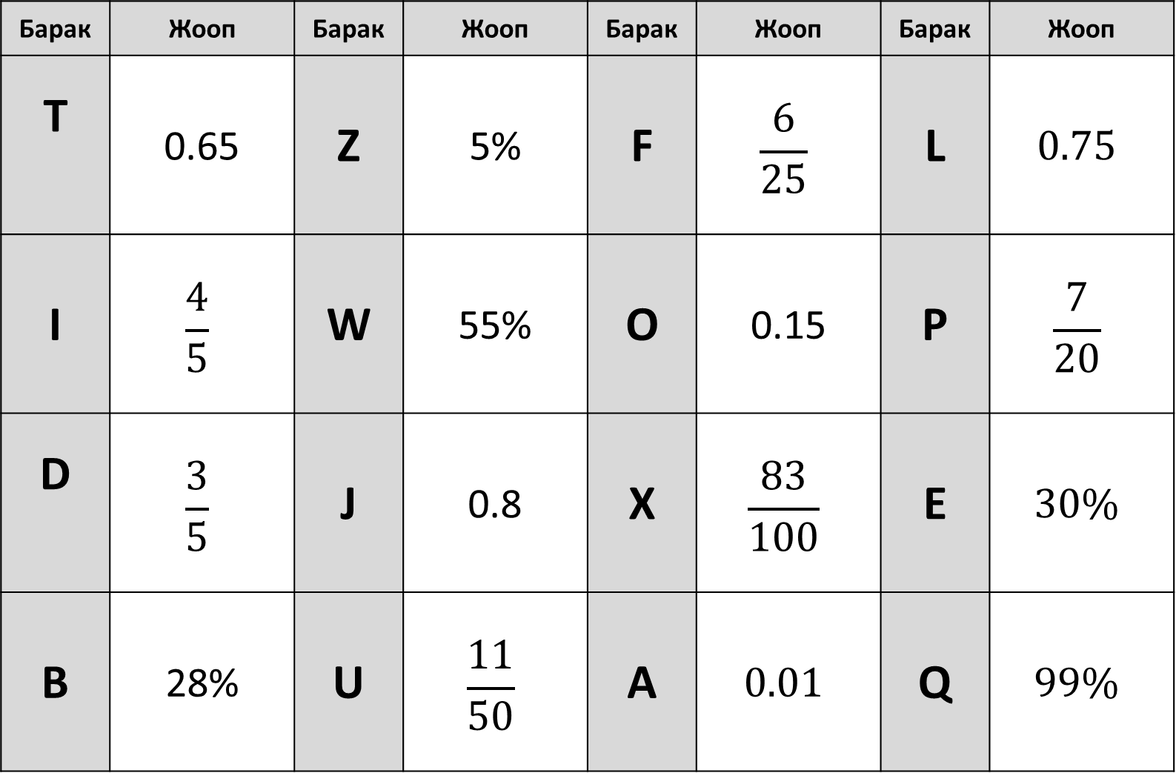
Мугалимдин жооп барагы
Барак | Жооп | Барак | Жооп | Барак | Жооп | Барак | Жооп
T | 0.65 | Z | 5% | F | $$\frac{6}{25}$$ | L | $$0.75$$
I | $$\frac{4}{5}$$ | W | 55% | O | 0.15 | P | $$\frac{7}{20}$$
D | $$\frac{3}{5}$$ | J | 0.8 | X | $$\frac{83}{100}$$ | E | $$30\%$$
B | 28% | U | $$\frac{11}{50}$$ | A | $$0.01$$ | Q | $$99\%$$

Slide 20

ЖООПТОР
t | i | d | b | z
 |  |  |  | w
 |  |  |  | j
q |  |  |  | u
e |  |  |  | f
p | l | c | x | o

Slide 21
Жооп кагазы
Барак | Жооп | Барак | Жооп | Барак | Жооп | Барак | Жооп

Slide 22


Slide 23
Суроолор барбы?
Комментарийлер?
Сунуштар?
…же ката таптыңызбы!?
Турдуу пикирлер учун ыраазычылык билдиребиз.
Сураныч, электрондук кат жөнөтүңүз:
mathematicskgz@gmail.com

